Slide 1
wosm
Phase 3
Tobias Lerch, Yanick Eberle,
Pascal Schwarz

Slide 2
Inhaltsverzeichnis
Betrachtete Tools
Bewertungsmatrix
Installation
Konfiguration
Reporting
Management
Fazit
Fragen

Slide 3
Betrachtete Tools
GestioIP
Netmagis
NIPAP
OpenNetAdmin
phpIPAM

Slide 4
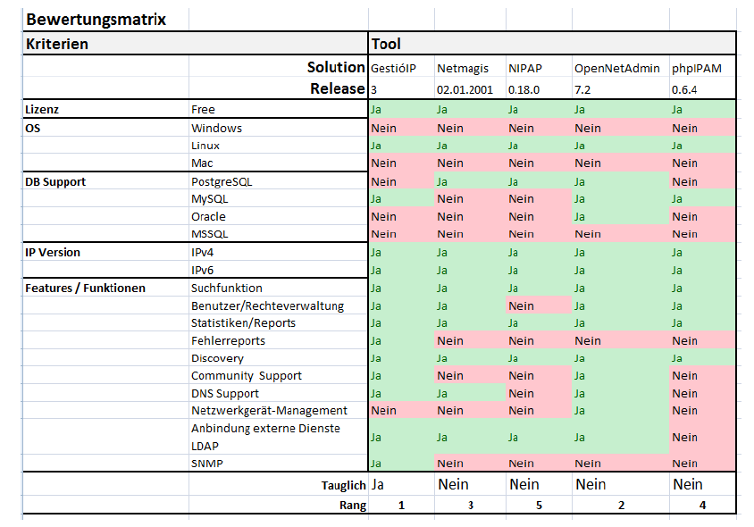
Bewertungsmatrix

Slide 5
Installation
Requirements
Script
Fehlende MIBS
Lösung in Dokumentation GestioIP Kapitel 10.1.1

Slide 6
Konfiguration
Einstellungen
Discovery
  IPv6
Manuelles Erfassen
Suche

Slide 7
Konfiguration
Discovery Probleme
  IPv6 MIB Unterstützung 3560 / ASA
  „IPv6 based network import depends on either the OID inetCidrRouteProto or the OID ipv6RouteProtocol.“

Slide 8
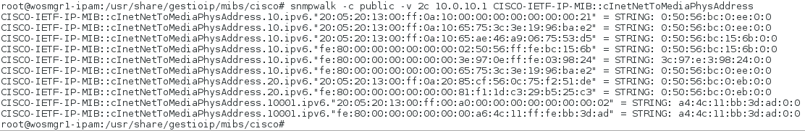
Konfiguration
Discovery Probleme: Informationen wären auf L3-Switch vorhanden
  Auch Netze wären abrufbar

Slide 9
Reporting
Show networks
Statistics
Audit / Log

Slide 10
Management
User Management
Rechteverwaltung

Slide 11
Fazit
Verwaltung, nur Anzeige möglich
Schlechte Unterstützung von SNMP
Host discovery IPv6 nur auf DNS basierend
Schlechte Usability
GestioIP in grossen Netzwerken untauglich

